Slide 1


SPRING DATA JPA – PREMIÈRE ENTITÉ
UP ASI
Bureau E204

Slide 2
Plan du Cours
Persistance
JDBC
ORM
JPA
Hibernate
Spring Data
Spring Data JPA
Entité
Annotations
Configuration d’une DataSource avec Spring Boot
TP Spring Boot + Spring Data JPA : 1ère Entité

Slide 3
PERSISTANCE
Le Modèle Relationnel : les systèmes de gestion de bases de données relationnels (SGBDR) sont devenus un pilier incontournable dans le développement d’applications.
Le modèle Object : se base sur la programmation orientée objet. Celle-ci permet aux applications d’atteindre un excellent niveau de qualité et de flexibilité.
Comment stocker les objets modélisés de la mémoire vers les SGBDR ?
On parle ainsi de persistance d’objets métiers.

Slide 4
PERSISTANCE
Pour persister les données :
Développer manuellement le code de projection des objets sur le support relationnel (Utilisation de JDBC natif).
Ou :
Utiliser un Framework de projection objet-relationnel : EclipseLink, Hibernate , Spring Data JPA … Ces Frameworks implémentent la spécification JakartaEE JPA (anciennement JavaEE).

Slide 5
JDBC
JDBC (Java DataBase Connectivity) est une interface de programmation créée par Sun Microsystems (racheté par Oracle Corporation).
C’est une API (Application Programming Interface) pour les programmes utilisant la plateforme Java.
Elle permet aux applications Java d'accéder à des bases de données, en utilisant des pilotes JDBC (Drivers).
Des pilotes JDBC sont disponibles pour tous les systèmes connus de bases de données relationnelles.

Slide 6
JDBC
L’utilisation de l’API JDBC était une solution pour les développeurs java pour manipuler les données dans une base de donnée SQL (CRUD).
Inconvénients :
Pas de séparation entre le code technique et le code métier.
utilisation du langage SQL rend la couche d’accès aux données difficilement maintenable.
Exemple :

Slide 7
JDBC
public void addPiste(Piste piste) {
Connection conn = null; PreparedStatement preparedStmt = null;
try {
conn = DriverManager.getConnection(DB_URL,USER,PASSWORD);
String insertSQL = "INSERT INTO Piste (idPiste, numPiste, nomPiste, couleur,longeur,pente) VALUES (?, ?, ?, ?, ?, ?)";
preparedStmt = conn.prepareStatement(insertSQL);
preparedStmt.setLong(1, piste.getIdPiste());
preparedStmt.setLong(2, piste.getNumPiste());
preparedStmt.setString(3, piste.getNomPiste()));
preparedStmt.setString(4, piste.getCouleur());
preparedStmt.setInteger(5, piste.getLongeur());
preparedStmt.setInteger(6, piste.getPente());
preparedStmt.execute();
}
catch (SQLException e) { e.printStackTrace(); }
finally { try { preparedStmt.close(); } catch (SQLException e) { e.printStackTrace(); }
}

Slide 8
ORM
Pour éviter les inconvénients liés à l’utilisation de l’API JDBC nativement, le concept d’ORM a vu le jour.
Le Mapping Objet 🡨🡪 Relationnel (ORM) est une technique de programmation, qui permet d’associer une ou plusieurs classes avec une table, et chaque attribut de la classe avec un champ de la table.
Elle vise à réduire la quantité de code produit par l’API JDBC (les opérations sont les mêmes : Connexion + CRUD + Déconnexion).

Slide 9
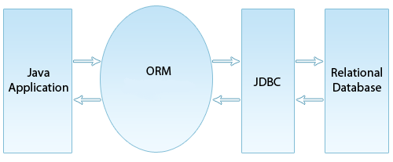
ORM - JDBC

Slide 10
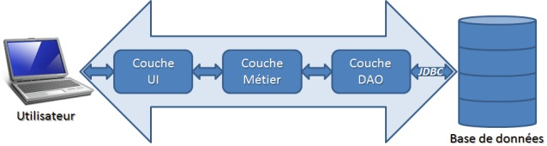
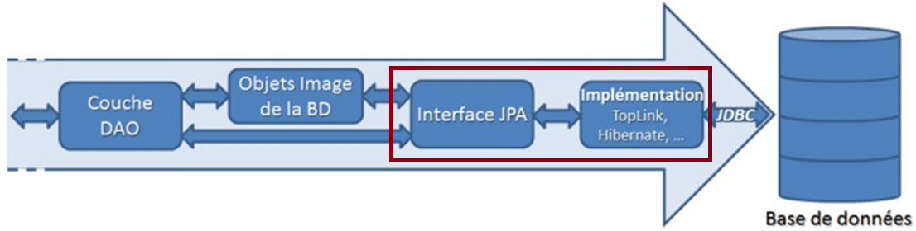
ORM - JDBC

Slide 11
JPA
Pour normaliser le fonctionnement des ORM, JPA a été mis en place.
La Jakarta Persistance API (abrégée en JPA), est une interface de programmation Java permettant de normaliser l’utilisation et la communication avec la couche de données, d’une application Java.

Slide 12
JPA
l'utilisation de JPA nécessite un fournisseur de persistance (ORM) qui implémente les spécifications JPA (Hibernate, Toplink, ...)
Dans ce cours nous allons utiliser Spring Data JPA qui se base sur Hibernate comme implémentation de la spécification JPA.
JPA est une spécification (normalisation et standardisation de la communication avec la DB).
Hibernate est un produit (Implémentation de cette spécification).

Slide 13
HIBERNATE
Hibernate est un Framework open source gérant la persistance des objets en base de données relationnelle.
Il gère le Mapping entre les objets de l’application et la base de données.
C’est un projet maintenu par l’entreprise JBoss, appartenant à RedHat.
L’utilisation de JPA / HIBERNATE nous permet de gagner du temps en développement :
Génération automatique du code SQL (CRUD).
Génération automatique des tables à partir des entités Java.

Slide 14
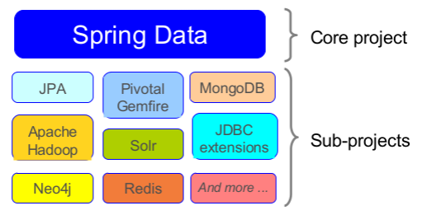
SPRING DATA
C’est un module Spring (Pivotal) qui a pour but de :
Faciliter l’écriture des couches d’accès aux données.
Offrir une abstraction commune pour l’accès aux données quelle que soit la source de données (SQL ou NoSQL).

Slide 15
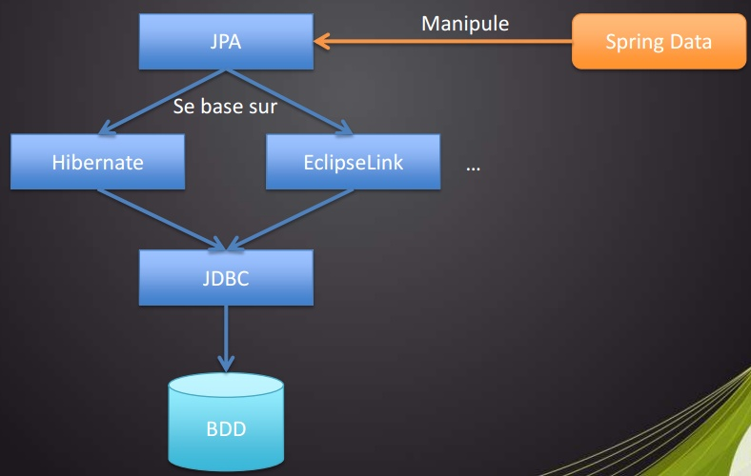
SPRING DATA JPA
Spring Data JPA est un sous projet du projet Spring Data.

Slide 16
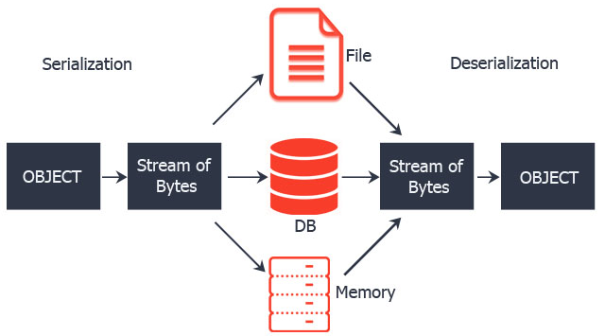
SÉRIALISATION / DÉSÉRIALISATION
La sérialisation est le processus de conversion d'un objet en un flux d'octets pour stocker l'objet ou le transmettre à la mémoire, à une base de données, ou dans un fichier.
Son principal objectif est d'enregistrer l'état d'un objet afin de pouvoir le recréer si nécessaire, par mécanisme de désérialisation.

Slide 17
ENTITÉ JPA
Une entité est une classe dont les instances peuvent être persistantes.
Elle est déclarée avec l'annotation @Entity.
Elle possède au moins une propriété déclarée comme identité de l’entité avec l'annotation @Id.
Elle implémente l’interface java.io.Serializable.
Utilisation d'annotations
Sur la classe : correspondance avec la table associée.
Sur les attributs ou sur les propriétés : correspondance avec les colonnes de la table.
La classe est un JavaBean (attributs, accesseurs, mutateurs)
Exemple :

Slide 18
ENTITE JPA
package tn.esprit.entity;
import javax.persistence.Column;
import javax.persistence.Entity;
import javax.persistence.GeneratedValue;
import javax.persistence.Id;
import javax.persistence.Table;
………
@Entity
@Table( name = "Piste")
public class Piste implements Serializable {
@Id
@GeneratedValue (strategy = GenerationType.IDENTITY)
@Column(name="idPiste")
private Integer idPiste; // Clé primaire
private Long numPiste;
private String nomPiste;
@Enumerated(EnumType.STRING)
private Couleur couleur;
private Integer longeur;
private Integer pente;
// Constructeur et accesseurs (getters) et mutateurs (setters)
}

Slide 19
ANNOTATIONS
@Entity : Obligatoire, sur la classe.
Une entité, déclarée par l’annotation @Entity définit une classe Java comme étant persistante et donc associée à une table dans la base de données.
Par défaut, une entité est associée à la table portant le même nom que la classe. Il est possible d’indiquer le nom de la table par une annotation @Table.
@Table (name="nomTable") : Facultatif, sur la classe. Cette annotation permet de mapper les objets de la classe avec la table dont le nom est redéfini. Si omis, la table prend le nom de la classe.

Slide 20
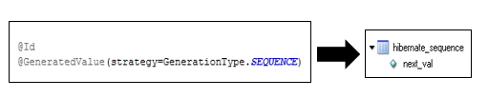

ANNOTATIONS
@Id : La déclaration d'une clé primaire est obligatoire. Sur un attribut ou sur le getter
@GeneratedValue : Facultatif, sur l'attribut ou sur le getter annoté avec @Id. Définit la manière dont la base gère la génération de la clé primaire. L’attribut "strategy" obligatoire pouvant avoir comme valeur : AUTO / IDENTITY / SEQUENCE / TABLE :
@Id
@GeneratedValue (strategy = GenerationType.IDENTITY)
@Column(name="idPiste")
private Long idPiste; // Clé primaire

Slide 21
ANNOTATIONS
Strategy = GenerationType.AUTO : la génération de la clé primaire est garantie par le fournisseur de persistance (hibernate), une séquence unique de clé primaire pour tout le schéma de base de données défini dans une table hibernate_sequence.
Strategy = GenerationType.TABLE : la génération des clés primaires est garantie par le fournisseur de persistance (hibernate), une séquence de clés primaires par table définie dans une table hibernate_sequences, cette table contient deux colonnes : une pour le nom de la séquence et l’autre pour la prochaine valeur.
Strategy = GenerationType.IDENTITY. Hibernate s'appuie alors sur le mécanisme propre au SGBD pour la production de l'identifiant. Dans le cas de MySQL, c'est l'option AUTO-INCREMENT, dans le cas de Postgres ou Oracle, c’est une séquence. On recommande l’IDENTITY.
Strategy = GenerationType.SEQUENCE = GenerationType.AUTO, mais c’est nous qui définissions les détails de la séquence.

Slide 22
Exercice
1-
@Id
@GeneratedValue (strategy = GenerationType.IDENTITY)
@Column(name="idPiste")
private Long idPiste; // Clé primaire
@Id
@Column(name="idPiste")
private Long idPiste; // Clé primaire
Comment le champ idPiste de la table Piste sera alimenté dans chacun des deux cas?
2- Exécuter la requête SQL : show table status;

Slide 23
ANNOTATIONS
@Column est une annotation utile pour indiquer le nom de la colonne dans la table, quand cette dernière est différente du nom de la propriété en java. Les principaux attributs pour @Column.
name indique le nom de la colonne dans la table;
length indique la taille maximale de la valeur de la propriété;
nullable (avec les valeurs false ou true) indique si la colonne accepte ou non des valeurs à NULL;
unique indique que la valeur de la colonne est unique.
@Transient
Facultatif, sur un attribut
Indique que l'attribut ne sera pas mappé (et donc non persisté) dans la table

Slide 24
ANNOTATIONS
@Temporal : gère l’attribut en tant que date.
Pour déclarer une date :
// TIME : 30-09-19 10:50:56.780000000 AM
// DATE : 30-09-19
// TIMESTAMP : 1569840656 (nbre de secondes entre 01/01/1970 et la date voulue)
@Temporal (TemporalType.DATE)
private Date dateDebut;
Pour insérer une date :
SimpleDateFormat dateFormat = new SimpleDateFormat("dd/MM/yyyy");
Date dateDebut = dateFormat.parse("30/09/2019");

Slide 25

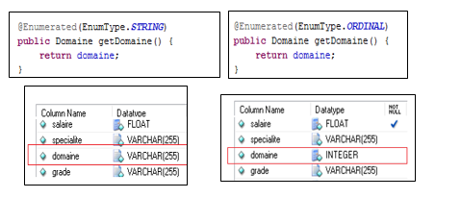
ANNOTATIONS
@Enumerated :

Slide 26
Héritage
Pour représenter un modèle hiérarchique dans un modèle relationnel, JPA propose alors trois stratégies possibles :
1. Une seule table unique pour l'ensemble de la hiérarchie des classes. L'ensemble des attributs de toute la hiérarchie des entités est mis à plat et regroupé dans une seule table (il s'agit d'ailleurs de la stratégie par défaut).
2. Une table pour chaque classe concrète. Chaque entité concrète de la hiérarchie est associée à une table.
3. Jointure entre sous-classes. Dans cette approche, chaque entité de la hiérarchie, concrète ou abstraite, est associée à sa propre table. Ainsi, nous obtenons dans ce cas là une séparation des attributs spécifiques de la classe fille par rapport à ceux de la classe parente. Il existe alors, une table pour chaque classe fille, plus une table pour la classe parente. Une jonction est alors nécessaire pour instancier la classe fille.

Slide 27
TP – Spring Data JPA – 1ère Entité
Nous allons dans ce TP manipuler des données en base de données en utilisant Spring Data JPA.
Pour faciliter l’implémentation de ce TP, nous allons utiliser également Spring Boot.
Les étapes seront décrites dans les slides suivants :

Slide 28
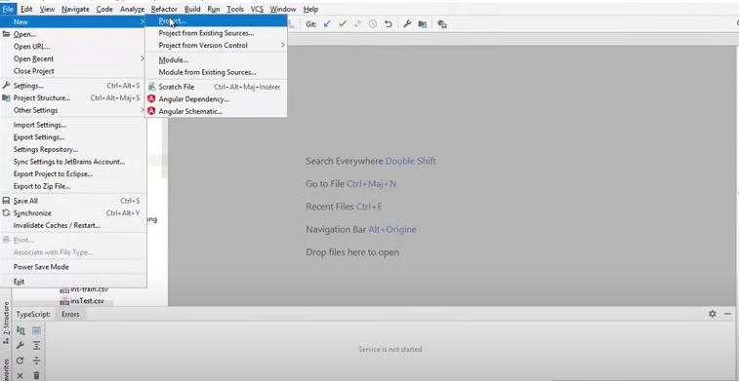
TP – Spring Data JPA – 1ère Entité
Création d’un projet spring Boot

Slide 29
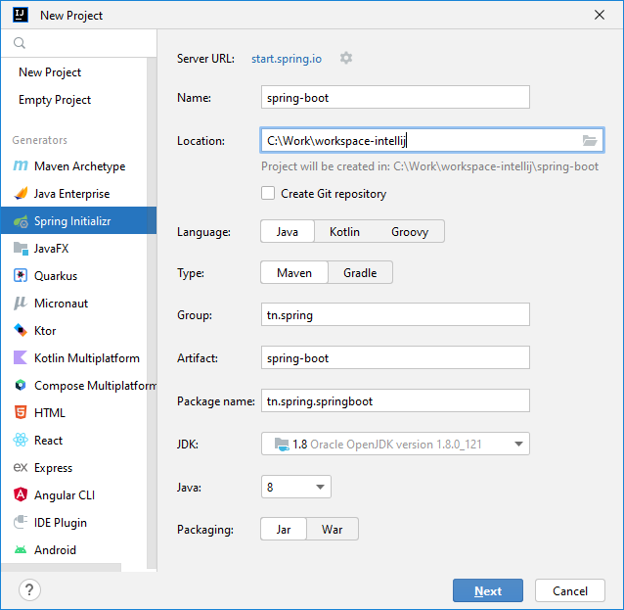
TP – Spring Data JPA – 1ère Entité

Slide 30
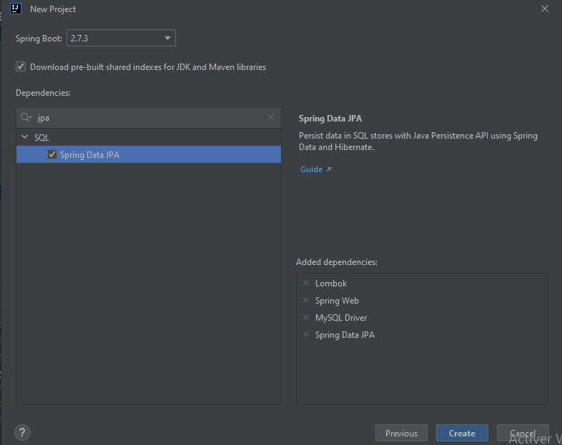
TP – Spring Data JPA – 1ère Entité

Slide 31
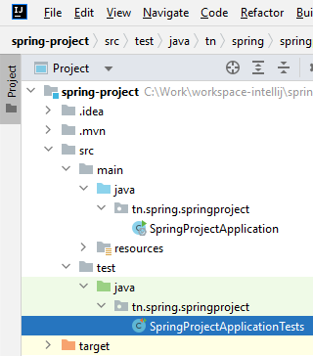
TP – Spring Data JPA – 1ère Entité
Supprimer la classe de test pour éviter les erreurs lors de l’appel des commandes Maven (car « Maven install » par exemple essaiera de lancer les tests unitaires) :

Slide 32
TP – Spring Data JPA – 1ère Entité
Pour pouvoir se connecter à votre base de données, quel fichier faut-il mettre à jour?
(Regarder l’arborescence du projet créé).

Slide 33
TP – Spring Data JPA – 1ère Entité
Dans ce fichier de properties ajouter les lignes suivantes :
### DATABASE ###
spring.datasource.url=jdbc:mysql://localhost:3306/springdb? createDatabaseIfNotExist=true&useUnicode=true&useJDBCCompliantTimezoneShift=true&useLegacyDatetimeCode=false&serverTimezone=UTC
spring.datasource.username=root
spring.datasource.password=
### JPA / HIBERNATE ###
spring.jpa.show-sql=true
spring.jpa.hibernate.ddl-auto=update
spring.jpa.properties.hibernate.dialect=org.hibernate.dialect.MySQL5Dialect
NB : Créer manuellement dans MySQL la base de donnée springdb ( phpMyAdmin => Nouvelle base de données).

Slide 34
Erreur (si ancien MySQL)
Vérifier que la table a ben été créée dan a base de données :
Si Erreur lors de l’exécution :
java.sql.SQLException: The server time zone value 'Paris, Madrid' is unrecognized or represents more than one time zone. You must configure either the server or JDBC driver (via the serverTimezone configuration property) to use a more specifc time zone value if you want to utilize time zone support.
Solution : dans application.properties :
spring.datasource.url=jdbc:mysql://localhost:3306/springdb?useUnicode=true&useJDBCCompliantTimezoneShift=true&useLegacyDatetimeCode=false&serverTimezone=UTC

Slide 35
Exercice
Tp étude de cas Station de Ski
Partie 1 Spring Data JPA – Première entité
Créer les entités se trouvant dans le diagramme des classes (sans les associations) et vérifier qu’ils ont été ajoutés avec succès dans la base de données.

Slide 36
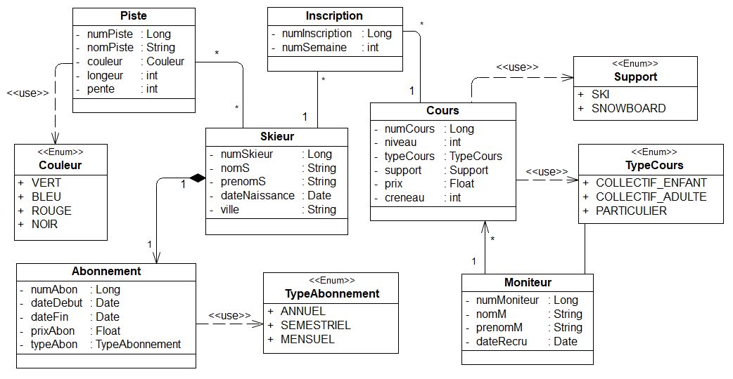

Slide 37
SPRING DATA JPA – Première Entité
Si vous avez des questions, n’hésitez pas à nous contacter :
Département Informatique
UP Architectures des Systèmes d'Information
Bureau E204

